Slide 1


Fuente Imagen:
Photo Credit
https://www.flickr.com/photos/91261194@N06/50097021377/
Flickr via:
http://compfight.com
Compfight:
https://creativecommons.org/licenses/by/2.0/
Análisis del impacto de las tecnologías de la información en la seguridad del paciente en el Hospital Universitario Reina Sofía
Notes:
Photo Credit: <a href="https://www.flickr.com/photos/91261194@N06/50097021377/">focusonmore.com</a> Flickr via <a href="http://compfight.com">Compfight</a> <a href="https://creativecommons.org/licenses/by/2.0/">cc</a>

Slide 2
Introducción
Método
Resultados
Conclusiones
Objetivo

Slide 3

Notes:
Durante las tres últimas décadas, las instituciones sanitarias de toda Europa se han ido embarcando en sucesivas oleadas de implantaciones de las Tecnologías de la Información Sanitarias (TIS). Siglas como HIS, HCE, PACS o LIS van extendiendo su uso entre los profesionales de la sanidad desde principios de los 90. Todo este largo proceso tiene como objetivo mantener una historia clínica íntegra y accesible a todos aquellos profesionales que lo necesiten para el desarrollo de sus funciones.
Estamos lejos de que finalizar con este proceso de crecimiento tecnológico. Una encuesta realizada por la Sociedad Española de Informática de la Salud (SEIS) a profesionales de las tecnologías y clínicos en 2019 revela que los siguientes pasos de las TIS en los próximos tres años estarían relacionados con el internet de las cosas, el soporte a la decisión clínica y el soporte a procesos, así como el lenguaje estructurado y el Big data, estableciendo la implantación de sistemas de soporte a la decisión clínica como los más urgentes.
En un sentido parecido se expresa otro artículo aparecido en la sección de tecnología del Diario Médico en el que, en opinión de los profesionales del sector, “incorporar la inteligencia artificial a la Historia Clínica Electrónica (HCE) capaz de aprender por sí misma debe formar parte del futuro inmediato”. Sería de esperar que las TIS y la dependencia de las instituciones y profesionales de estas, no solo se continúen creciendo, sino que probablemente se aceleren.
Las aplicaciones informáticas son ideales para automatizar trabajos rutinarios, sin embargo, los procesos de la atención sanitaria suelen estar inmersos en sistemas complejos y dinámicos, y a menudo, son todo menos rutinarios. Por otro lado, la información sumada a la HCE no deja de crecer de forma incesante, así que, en ocasiones, a pesar de que el profesional dispone de toda la información, y esta se encuentra en la HCE, puede resultar extremadamente difícil de encontrar.
Sin duda las TIS aportan a las instituciones sanitarias una mejor gestión de los datos de salud, así como a un incremento en la calidad y seguridad de la asistencia, y existe una evidencia creciente de que cuando se diseñan, implementan y usan adecuadamente, las TIS pueden hacer que la atención médica sea más segura. Pero también es posible que estas tecnologías cuando no se diseñan, implementan o utilizan en la forma adecuada introduzcan nuevos riesgos para el paciente que pueden llegar a impactar en su salud (3). Sin embargo, ninguno de los artículos de prensa mencionados antes establece como prioridad, ni siquiera como un problema a resolver, la seguridad del paciente en relación con el uso de estas tecnologías.

Slide 4
e-iatrogénesis
Weiner J.P.
Notes:
Una definición de incidente de seguridad del paciente es un “evento o circunstancia que podría haber resultado, o resultó, en un daño innecesario para un paciente” (4), y weiner y sus colaboradores acuñaron el término “e-iatrogénesis” para describir el daño ocasionado al paciente cuyo origen está en el uso de las tecnologías de la información sanitarias (5).

Slide 5
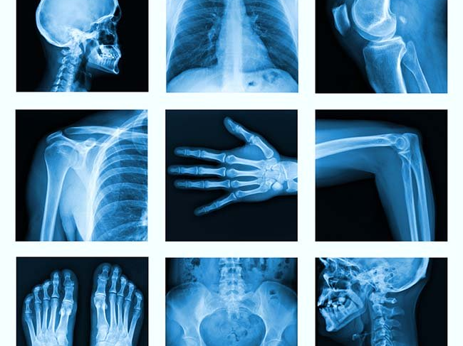


Adams K.
Notes:
Recientemente Adams K. et al, analizan los eventos de seguridad del paciente para tratar de comprender mejor los riesgos asociados con la HCE y los sistemas de interoperabilidad. En dicho estudio se identifican la farmacia, el laboratorio y la radiología como áreas críticas para enfocar los esfuerzos de interoperabilidad de las HCE (6).
Numerosos estudios a lo largo de la última década refuerzan la idea de que las TIS introducen nuevos riesgos para la seguridad del paciente. Riesgos que deben ser abordados y tratados tanto desde su diseño e implementación como desde el uso de las TIS.

Slide 6
Notes:
Sittig D. y Singh H. introdujeron la definición de los sistemas TIS como la combinación del hardware y el software necesarios para implementar el sistema, así como el entorno social en el que se implementa. Y proponen que los errores de las TIS se definan desde el punto de vista sociotécnico de los usuarios finales (incluidos los pacientes, cuando corresponda) en lugar de los puntos de vista puramente técnicos de fabricantes, desarrolladores, proveedores y personal responsable de su implementación. En su trabajo exponen que ocurre un error relacionado con las TIS cada vez que el sistema no está disponible para su uso, funciona mal, se usa incorrectamente o cuando este interactúa con otro componente del sistema incorrectamente, lo que provoca que los datos se pierdan, se registren, se muestren o se transmitan de manera incorrecta (8).
En su trabajo “Exploring the sociotechnical intersection of patient safety and electronic health record implementation” exponen un modelo socio-técnico de ocho dimensiones en el que las dimensiones intervienen de forma dinámica en los incidentes TIS, tanto los aspectos tecnológicos (hardware y software, contenido clínico, interfaces hombre-máquina), como los aspectos no tecnológicos (personas, flujos de trabajo y comunicación, organización interna, regulaciones externas y monitorización y medida).
El diagrama ilustra la interacción entre la seguridad sociotécnica de ocho dimensiones y los modelos de tres fases de Historia Clínica Electrónica. El objetivo es que las organizaciones pasen de un sistema de registro médico en papel "por la escalera mecánica" para convertirse en un sistema de atención sanitaria apoyado en las TIS. Dentro de cada fase del modelo, entran en juego las ocho dimensiones del modelo sociotécnico (9).

Slide 7
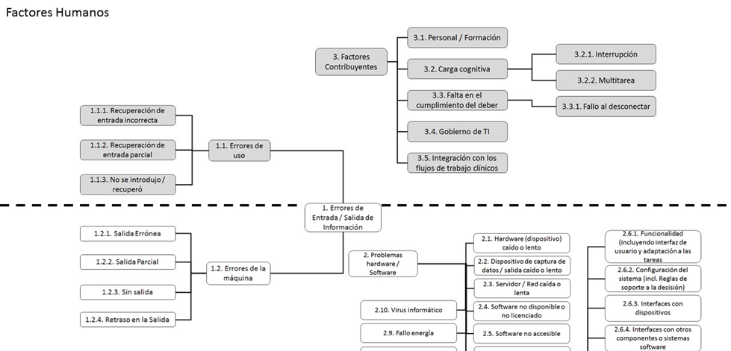
Notes:
Por otra parte, Magrabi F. et al han llevado a cabo varios estudios sobre registros de eventos adversos con el objeto de obtener una clasificación de los incidentes de seguridad del paciente relacionados con las TIS (4) (3) (10). Magrabi obtiene finalmente una sencilla clasificación de problemas que se muestra en la ilustración 2.

Slide 8

Objetivo
Analizar el registro de eventos adversos del año 2018 del Hospital Universitario Reina Sofía (578 registros) para identificar los incidentes relacionados con las Tecnologías de la Información Sanitarias (TIS) e identificar su origen.
Notes:
El objetivo de este estudio es identificar y a la vez cuantificar los incidentes de seguridad que pueden estar relacionados con las TIS a partir de la revisión de los incidentes notificados en un hospital regional de Andalucía para conocer hasta qué punto las TIS inciden en la seguridad del paciente.
Una vez detectados los incidentes TIS aplicar la clasificación de errores de Magrabi con objeto categorizar los incidentes e identificar sus posibles causas.

Slide 9

Método
574
Registros
Notes:
Los datos de este estudio han sido facilitados por el Servicio de Calidad del Hospital, y el estudio ha sido aprobado por el Comité de Ética e Investigación.
Se hace un análisis a partir del Sistema de notificación y registro de incidentes de seguridad del paciente. Se analizan los incidentes registrados entre el 1 de enero y el 31 de diciembre de 2018, un total de 574 registros.
El estudio se centra en identificar los incidentes relacionados con las Tecnologías de la Información Sanitarias a través de una revisión independiente por pares. Estos, tienen un perfil profesional TIC y cuentan con más de 20 años de experiencia en el sector sanitario. Trabajan en otros proyectos de innovación para la seguridad del paciente en relación con las TIS y han colaborado la redacción de objetivos para la estrategia de seguridad del paciente en el SSPA.

Slide 10

Identificación envento TIS
Consenso
Clasificación
Priorización
Notes:
Se han seguido los siguientes criterios para la identificación y clasificación de los incidentes:
Para cada registro se identifica si el incidente reportado tiene relación con las TIS, tratando de identificar al menos uno de los ítems relacionados por la clasificación de Magrabi. Si se encuentra que un incidente presenta indicios de estar relacionado con las TIS, se codifica como tal.
Una vez realizada la clasificación por pares (J.M, C.AM), en aquellos casos en que los revisores coinciden se considera que el incidente estuvo relacionado con las TIS. En aquellos casos en los que no coincidieron se llega a un consenso entre los pares. Los dos revisores son profesionales expertos en TIS y con conocimiento y experiencia en la seguridad del paciente.
Una vez identificados los incidentes relacionados con las TIS, estos se clasifican de acuerdo con la clasificación de Magrabi siguiendo el mismo proceso anterior. Cada incidente identificado puede ser categorizado independientemente en alguno de los problemas de cada una de las principales categorías de la clasificación de Magrabi (1. Errores de Entrada/Salida de información, 2. Problemas Hardware/Software, 3. Factores contribuyentes).
Por último, para cada incidente categorizado se ha seleccionado el problema principal siguiendo la siguiente prioridad: 1. Problemas hardware/software, 2. Errores de Entrada Salida de Información, 3. Factores contribuyentes).

Slide 11


Notes:
Se ha utilizado PASW Statistics V 18.0.0 para el cálculo de correlación de Pearson para la coincidencia entre pares y Excel para Office 365 para los cálculos estadísticos.

Slide 12

Resultados
0,687
índice de concordancia Kappa de Cohen
Notes:
La codificación por pares arrojó un índice de concordancia Kappa de Cohen de 0,687, lo que indica una correlación elevada en la codificación entre pares. Para el cálculo de la correlación se utilizó la codificación de problemas de nivel 2 de la clasificación de Magrabi.

Slide 13

36,4%
Incidentes TIS
N = 209
Notes:
Se encontró que del total de incidentes analizados (n=574), estaban relacionados con las TIS el 36,4% (n=209). Ilustración 3.

Slide 14



Factores Humanos
45% (n=95)
Factores Técnicos
55% (n=114)
Notes:
De estos 209 incidentes relacionados con las TIS, el 55% (n=114) se correspondieron con factores humanos, mientras que el 45% (n=95) restante se correspondió con factores técnicos. Ilustración 4.

Slide 15
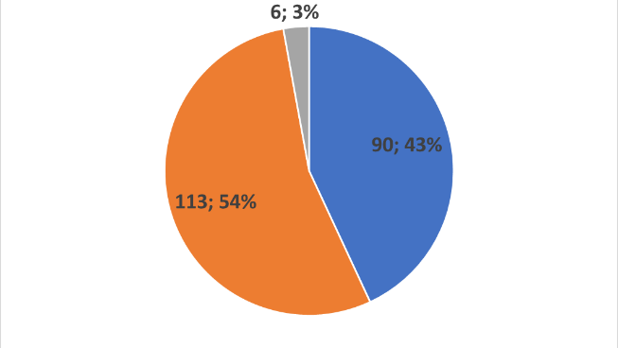
3% ; 6
Otros Factores contribuyentes
Errores de Entrada Salida de información
43% ; 90
54% ; 113
Problemas Hardware / Software
Notes:
Por otro lado, los incidentes se clasificaron como Errores de Entrada/Salida (43%, n=90), Problemas Hardware/Software (54%, n=113) y Otros factores Contribuyentes (3%, n=6). Ilustración 5.

Slide 16
Notes:
Los problemas Hardware/Software identificados fueron clasificados de la forma siguiente: Problemas con otros componentes o sistemas software (80,5%, n=91), Problemas Software (6,2%, n=7), Problemas con la funcionalidad (incluyendo interfaz de usuario y adaptación de tareas) (6,2%, n=7), Problemas de configuración del sistema (3,5%, 4), Hardware (dispositivo) caído o lento (1,8%, n=2) y Software no disponible o no licenciado (1,8%, n=2). Ilustración 6.

Slide 17
65,6%
21,1%
6,7%
5,6%
1,1%
Notes:
Por último, los incidentes identificados como Errores de Entrada/Salida de información se clasificaron de la siguiente forma: Problemas en la Introducción/Recuperación incorrecta de datos (65,6%, n=59), Errores de uso (21,1%, n=19), no se introdujeron / recuperaron datos (6,7%, n=6), Introducción / Recuperación parcial de datos (5,6%, n=5), Salida parcial de datos (1.1%, n=1).

Slide 18
Tipo | n | %
Comunicación/Transferencia | 28 | 13,4%
Hemoderivados/Transfusiones | 4 | 1,9%
Identificación | 76 | 36,4%
Materiales/Equipos/Aparataje/Instalaciones | 5 | 2,4%
Medicación | 67 | 32,1%
Organización/Gestión | 16 | 7,7%
Otros | 4 | 1,9%
Protocolos/POEs/Métodos/Estándares | 8 | 3,8%
Radiaciones | 1 | 0,5%
Notes:
Originalmente los incidentes fueron codificados por los informantes como se muestra a continuación (Tabla 1):

Slide 19

Discusión
HURS
36,4%
0,2%
Magrabi
Magrabi F, Ong MS, Runciman W, Coiera E. An analysis of computer-related patient safety incidents to inform the development of a classification. J Am Med Informatics Assoc. 2010;17(6):663–70.
Notes:
Mientras que este estudio arroja un 36,4% de incidentes relacionados con las TIS, estudios anteriores indican niveles muy inferiores (4) con un 0,2% o incluso menores. Estas diferencias podrían ser debidas a una disparidad en la interpretación de lo que es un incidente relacionado con las TIS. Este estudio ha tenido en cuenta el criterio general definido para un incidente TIS por Dean F. Sittig et al (8), tratándose de una visión sociotécnica más amplia.

Slide 20
HURS
Factores Humanos
45% (n=95)
Magrabi
Factores Técnicos
55% (n=114)
Magrabi F, Ong MS, Runciman W, Coiera E. An analysis of computer-related patient safety incidents to inform the development of a classification. J Am Med Informatics Assoc. 2010;17(6):663–70.
Notes:
Por otro lado, también es significativa la similitud entre los datos arrojados por este estudio en cuanto a los tipos de problemas. Al igual que en el estudio de Farah Magrabi et al (4) nuestro estudio coincide en que el 55% de los incidentes estuvieron relacionados con factores técnicos, mientras que el 45% lo estuvieron con factores humanos.

Slide 21



32%
29%
Adams K, Howe J, Fong A, Puthumana J, Kellogg K, Gaunt M, et al. An Analysis of Patient Safety Incident Reports Associated with Electronic Health Record Interoperability. Appl Clin Inform. 2017;08(02):593–602.
Notes:
Muy similar es también el dato arrojado en el estudio de Katharine T. Adams et al (6), donde un 29% de los incidentes estuvieron relacionados con la medicación. Nuestro estudio arroja un 32%.

Slide 22



36,4%
43%
Adams K, Howe J, Fong A, Puthumana J, Kellogg K, Gaunt M, et al. An Analysis of Patient Safety Incident Reports Associated with Electronic Health Record Interoperability. Appl Clin Inform. 2017;08(02):593–602.
Notes:
Como se indica en la Tabla 1. El 36,4% de los incidentes fueron identificados originalmente como problemas de identificación del paciente. Este estudio arrojó un 43% de incidentes relacionados con problemas de introducción/recuperación de datos. Datos muy similares dado que un problema de introducción/recuperación de datos suele llevar a un problema de identificación del paciente.

Slide 23
3% ; 6
Otros Factores contribuyentes
Errores de Entrada Salida de información
43% ; 90
54% ; 113
Problemas Hardware / Software
Notes:
Por otro lado, los incidentes se clasificaron como Errores de Entrada/Salida (43%, n=90), Problemas Hardware/Software (54%, n=113) y Otros factores Contribuyentes (3%, n=6). Ilustración 5.

Slide 24


Registro de Eventos Adversos
Notes:
Debemos tener en cuenta que para el estudio solo se utilizaron los datos del registro de eventos adversos del hospital. No se analizaron datos procedentes de otras fuentes, tales como el registro de incidentes TIC, el registro de modificación de datos de la historia clínica debido a errores en la introducción de datos de los profesionales, o el registro de derechos ARCO que recoge las solicitudes de modificación de historias clínicas debido a errores en los datos, identificados tanto por los propios pacientes como por los profesionales.
Un estudio interesante para el futuro introduciendo estas fuentes de información incrementaría el número de incidentes identificados relacionados con la identificación del paciente, entre otros.

Slide 25
Registro Derechos ARCO
Registro Incidentes TIC
Registros Corrección de Datos
Notes:
Debemos tener en cuenta que para el estudio solo se utilizaron los datos del registro de eventos adversos del hospital. No se analizaron datos procedentes de otras fuentes, tales como el registro de incidentes TIC, el registro de modificación de datos de la historia clínica debido a errores en la introducción de datos de los profesionales, o el registro de derechos ARCO que recoge las solicitudes de modificación de historias clínicas debido a errores en los datos, identificados tanto por los propios pacientes como por los profesionales.
Un estudio interesante para el futuro introduciendo estas fuentes de información incrementaría el número de incidentes identificados relacionados con la identificación del paciente, entre otros.

Slide 26
Conclusiones
Las Tecnologías de la Información Sanitaria pueden estar en el origen de los incidentes de seguridad del paciente, tanto debido a factores humanos como a factores tecnológicos
Jimber M.
Notes:
Podemos concluir que las Tecnologías de la Información Sanitarias, ya sea por causas de diseño, de utilización o por otros factores intervinientes, pueden llevar a ocasionar incidentes en la seguridad del paciente, aunque este estudio no puede concluir en que cuantía dadas significativas las diferencias con otros estudios anteriores.

Slide 27


Las Tecnologías de la Información Sanitaria pueden estar en el origen de los incidentes de seguridad del paciente, tanto debido a factores humanos como a factores tecnológicos
Jimber M.
Notes:
Así se ve mejor

Slide 28

Deben ser utilizadas por expertos debidamente formados y concienciados

Slide 29
Agradecimientos
Los autores de este estudio quieren agradecer especialmente su colaboración al Dr. Juan José Pérez Lázaro y a la Dr. Rosa Miñarro del Moral por su ayuda y orientación en la realización de este estudio.

Slide 30

1. Ash JS, Berg M, Coiera E. Some Unintended Consequences of Information Technology in Health Care: The Nature of Patient Care Information System-related Errors. J Am Med Informatics Assoc. 2004;11(2):104–12.
2. J. E. P. Señalan que ningún sistema avisa de alergias tras la muerte de un paciente [Internet]. IDEAL. 2017 [cited 2018 Mar 21]. Available from: http://www.ideal.es/jaen/jaen/201704/11/senalan-ningun-sistema-avisa-20170411135026.html
3. Magrabi F, Baker M, Sinha I, Ong MS, Harrison S, Kidd MR, et al. Clinical safety of england’s national programme for IT: A retrospective analysis of all reported safety events 2005 to 2011. Int J Med Inform [Internet]. 2015;84(3):198–206. Available from: http://dx.doi.org/10.1016/j.ijmedinf.2014.12.003
4. Magrabi F, Ong MS, Runciman W, Coiera E. An analysis of computer-related patient safety incidents to inform the development of a classification. J Am Med Informatics Assoc. 2010;17(6):663–70.
5. Weiner JP, Kfuri T, Chan K, Fowles JB. “e-Iatrogenesis”: The Most Critical Unintended Consequence of CPOE and other HIT. J Am Med Informatics Assoc. 2007;14(3):387–8.
6. Adams K, Howe J, Fong A, Puthumana J, Kellogg K, Gaunt M, et al. An Analysis of Patient Safety Incident Reports Associated with Electronic Health Record Interoperability. Appl Clin Inform. 2017;08(02):593–602.
7. Kim MO, Coiera E, Magrabi F. Problems with health information technology and their effects on care delivery and patient outcomes: A systematic review. 22nd Symp Phys Switch Arc. 2017;2017-Septe(2):246–60.
8. Sittig DF, Singh H. Defining health information technology-related errors: New developments since to err is human. Arch Intern Med [Internet]. 2011; Available from: http://www.mendeley.com/research/defining-health-information-technologyrelated-errors-new-developments-since-err-human
9. Meeks DW, Takian A, Sittig DF, Singh H, Barber N. Exploring the sociotechnical intersection of patient safety and electronic health record implementation. J Am Med Informatics Assoc. 2014;21(E2).
10. Magrabi F, Ong MS, Runciman W, Coiera E. Using FDA reports to inform a classification for health information technology safety problems. J Am Med Informatics Assoc. 2012;19(HIT SAFETY PROBLEMS):45–53.

Slide 31


